Slide 1

Поволжский государственный университет сервиса
Кафедра «Информационный и электронный сервис»
ВЫПУСКНАЯ КВАЛИФИКАЦИОННАЯ РАБОТА
«Разработка программного продукта для поддержки создания учебно-методического комплекса дисциплин»
Исполнитель: студент гр. БПР12 Ставинский Д.А.
Руководитель: к.т.н., доцент Яницкая Т.С.
Тольятти, 2016

Slide 2
1. Цели и задачи
Цель: Разработать программный продукт для поддержки создания учебно-методических комплекса дисциплин.
Задачи:
– Провести анализ предметной области;
– Разработать схемы информационных потоков AS-IS и TO-BE;
– Разработать диаграмму прецедентов;
– Разработать структуру базы данных;
– Разработать структуру меню;
– Разработать интерфейс.

Slide 3
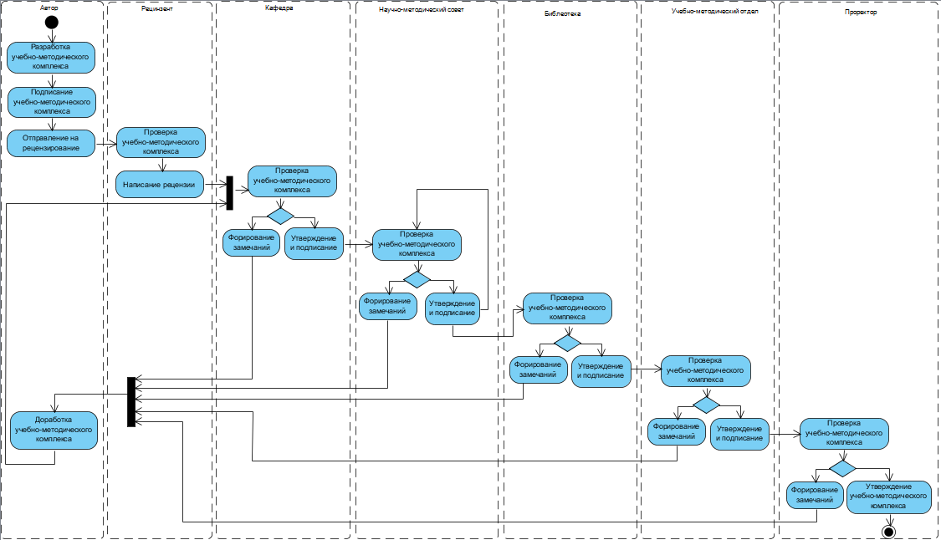
2. Схема утверждения УМКД

Slide 4
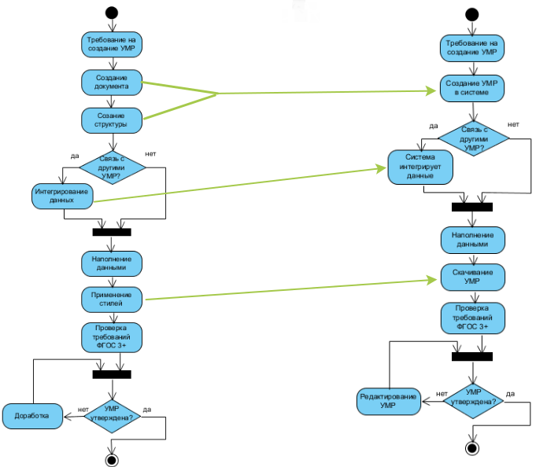
3. Схемы неавтоматизированного и автоматизированного создания УМР

Slide 5
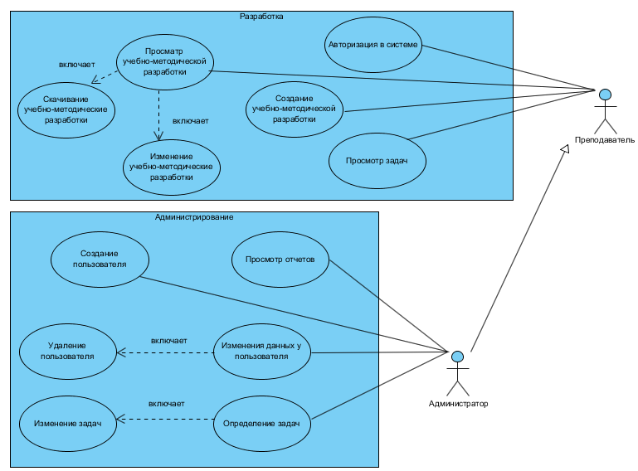
4. Диаграмма прецедентов

Slide 6
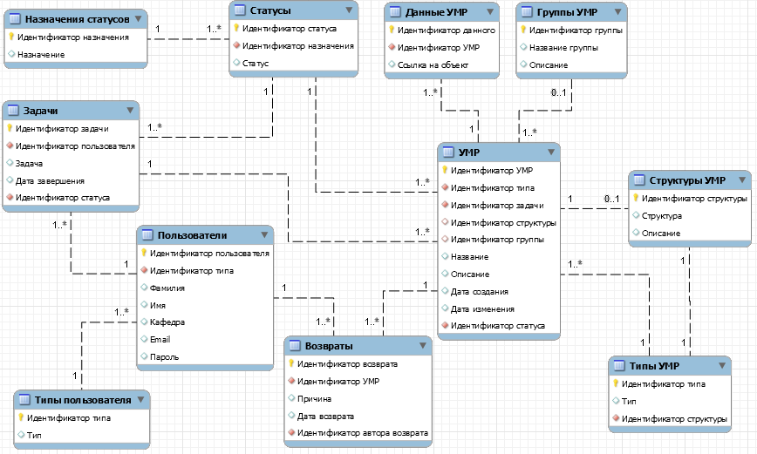
5. Логическая структура базы данных

Slide 7
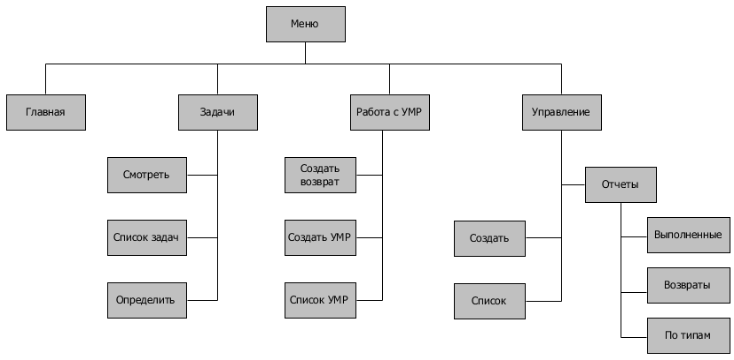
6. Структура меню

Slide 8
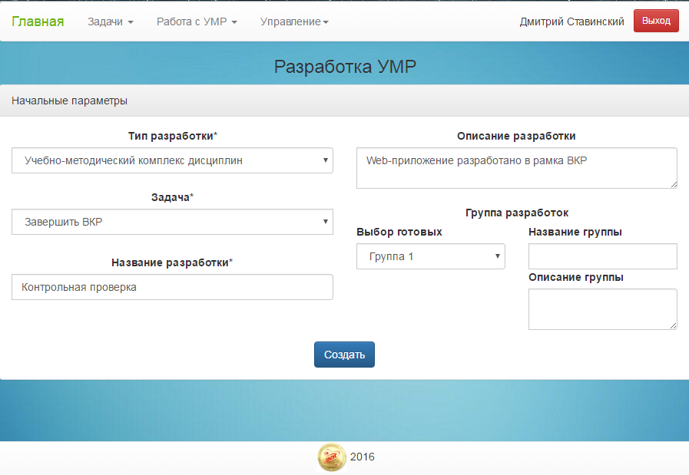
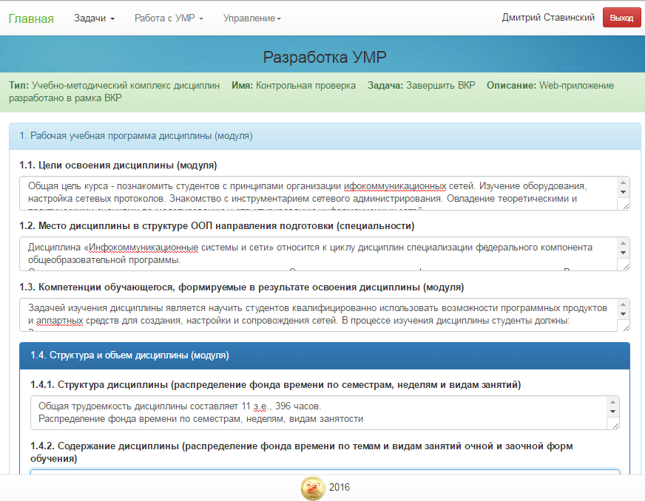
7. Разработка УМР
1
2

Slide 9
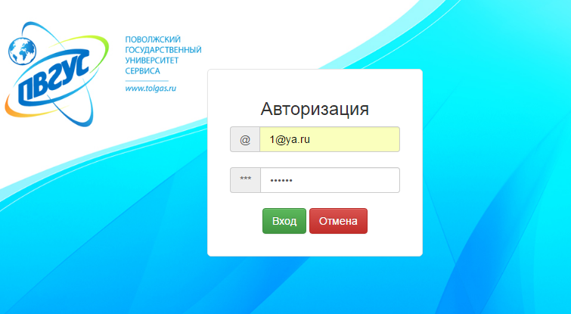
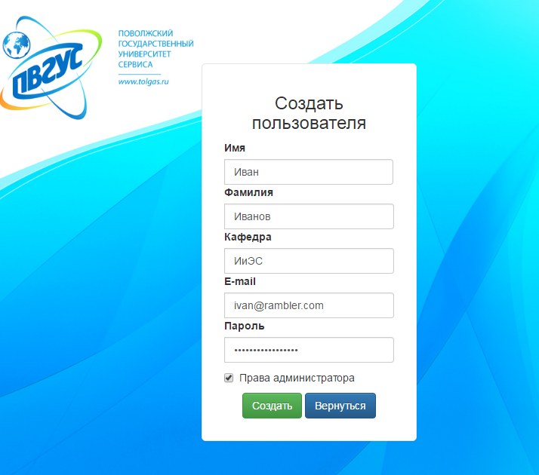
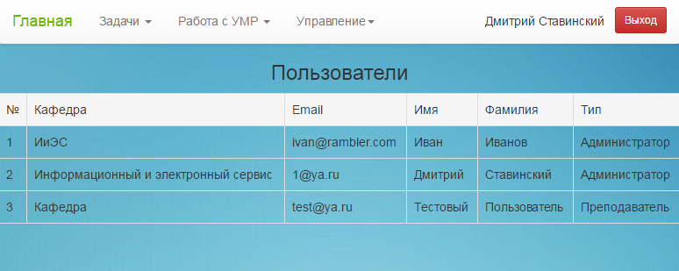
8. Авторизация, Создание пользователей
и Список пользователей

Slide 10
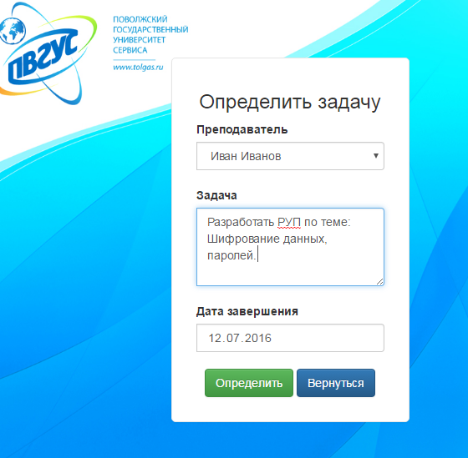
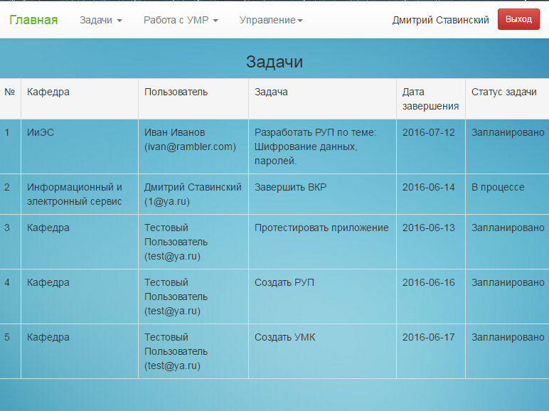
9. Определение задач и Список задач

Slide 11
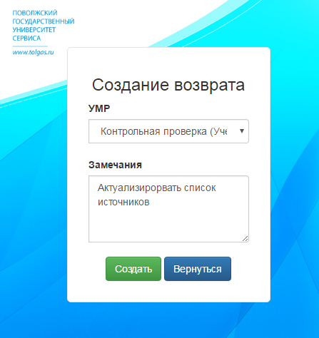
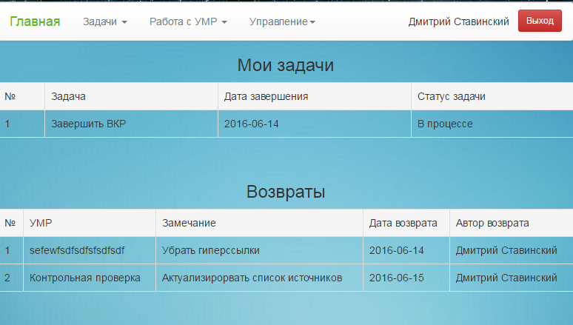
9. Создание возвратов и Список возвратов

